Slide 1


国家中小学课程资源
带电粒子在电场中的运动（第一课时）
年 级：高二 | 学 | 科：物理（人教版）
主讲人：杨文清 | 学 | 校：北京师范大学附属中学

Slide 2
带电粒子在电场中的运动（第一课时）
年 级：高二 | 学 | 科：物理（人教版）
主讲人：杨文清 | 学 | 校：北京师范大学附属中学

Slide 3
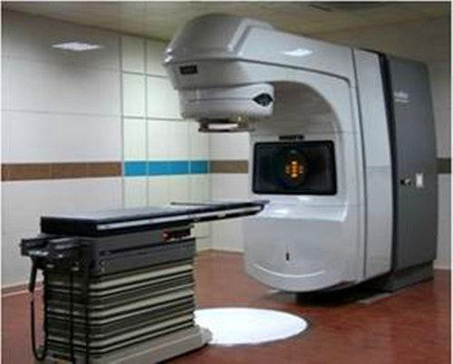
加速带电粒子用于医疗实践
“质子疗法”
先将质子加速到具有较高的能量，再将它引向轰击 肿瘤，杀死细胞；
“放射疗法”
将被加速后的电子轰击重金属靶， 产生出的放射线用于医学治疗。

Slide 4


研究带电粒子在电场中的运动
从哪里入 手分析？
1. 研究物体运动的一般思路是什么？
2. 决定物体做什么运动的条件又是什么？
想一想

Slide 5
研究运动的基本思想
1、运动和力的观念
（思路1）
研究对象的初速度v和加速度a
决定物体做什么运动的条件
例如： 匀变速运动 → 加速度恒定
直（曲）线运动 → v与a的方向关系 加（减）速运动 → v与a的夹角关系
2、功和能的观念
（思路2）

Slide 6



带电粒子在电场中的加速
规律
牛顿运动定律
匀加速直线运 动规律
静电力做功 动能定理
观念
运动和力
（思路1）
问题
属于匀强电场，涉及运 动时间等描述运动过程 的物理量
①涉及位移、速率等动 能定理公式中的物理量
②非匀强电场的情景
功和能
（思路2）

Slide 7

解决问题
例题1：如图所示，真空中平行金属板A、B之间的距离为d， 有一个质量为m电荷量为q的正粒子位于A板旁，给两金属板加 直流电压U，把两板间的电场看做匀强电场。求：该粒子从A
板由静止开始运动到达B板时的速度v_{B}。 利用运动和力的观念
F=qE
A
B
v ²=2ad
F=ma 其中
+
B
U=Ed
利用功和能的观念
W= ₂ mv_{B}
2
d U
做一做
1
^{其中} W=qU
+
-

Slide 8


解决问题
需要高电压
v ²=2ad
B
2qU
甲
U
v_{B}=
q _{d} =ma
（思路1）
m
1
乙
qU= mv ²
2qU
2
（思路2）
B
v =
B
m

Slide 9
解决问题
A
B
+
d U
+
-

Slide 10

解决问题
A
B
+
d U
+
-

Slide 11


解决问题
希望 希望
粒子 粒子
继续 再次
加速 加速
A
B
+
+
+
-
-

Slide 12



解决问题
A
B
+
+
-
+
-

Slide 13




解决问题
希望 粒子 不停 加速
A
B
+
+
-
+
-

Slide 14


解决问题
A
B
+
+
+-
-

Slide 15






解决问题
A
B
0
1
2
3
4
5
6
-
+
-
+
-
+
-
加速
加速
加速

Slide 16
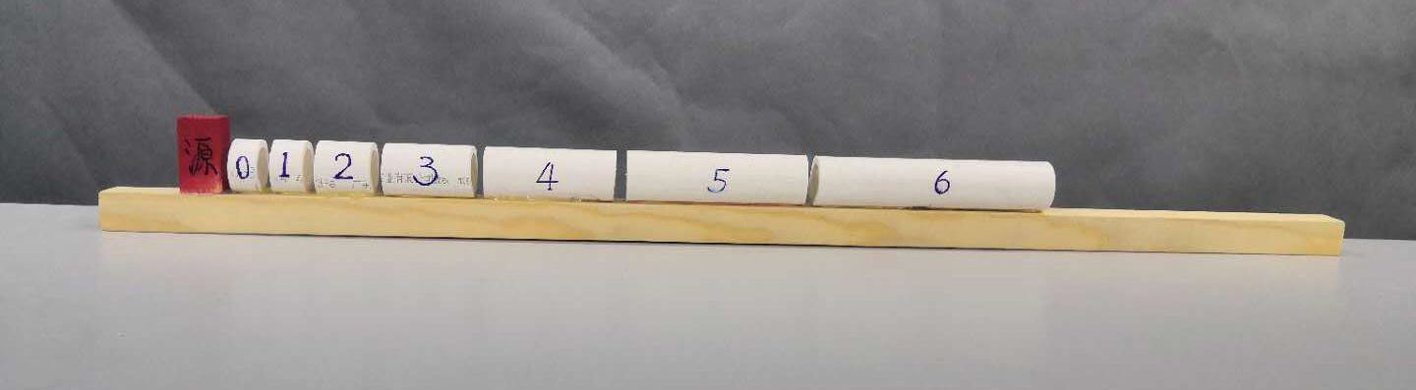
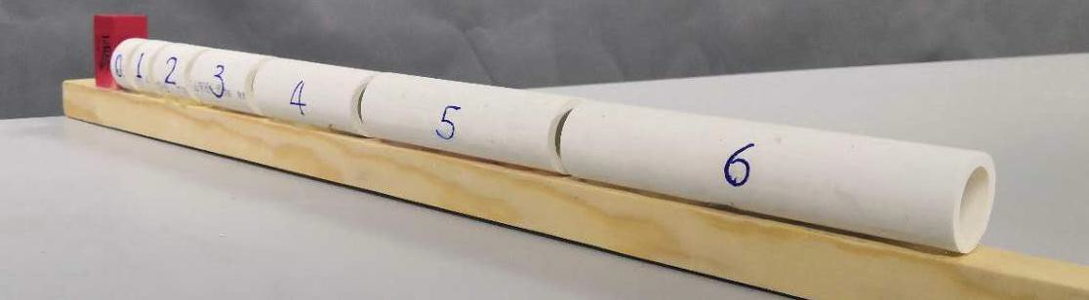
多级加速器（模型）

Slide 17


带电粒子是如何被加速的
如何 加速？
带电粒子会在金属圆筒里被加速吗？
带电粒子是在哪里被加速？
加上什么样的电压，可以使带电粒 子实现多级加速？
想一想

Slide 18

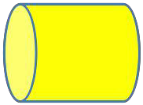
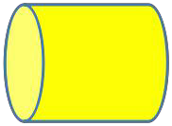
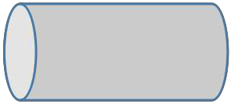
带电粒子是如何被加速的
φ_{上}
φ_{下}
a
电 势 高
电 势 低
φ高
φ低
φ高 φ低
+
状态1
状态2

Slide 19
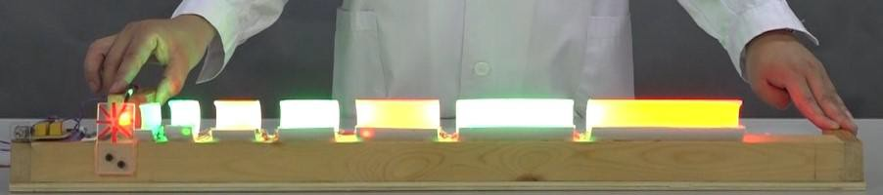
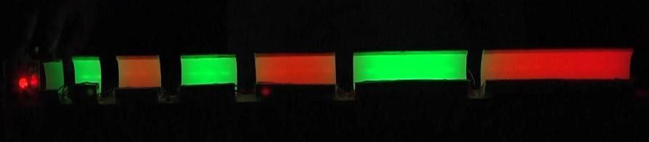
多级加速器（模型）
甲
粒 子 源
假定加速正粒子
红色代表电势高 绿色代表电势低
φ_{上}
φ_{下}
乙

Slide 20
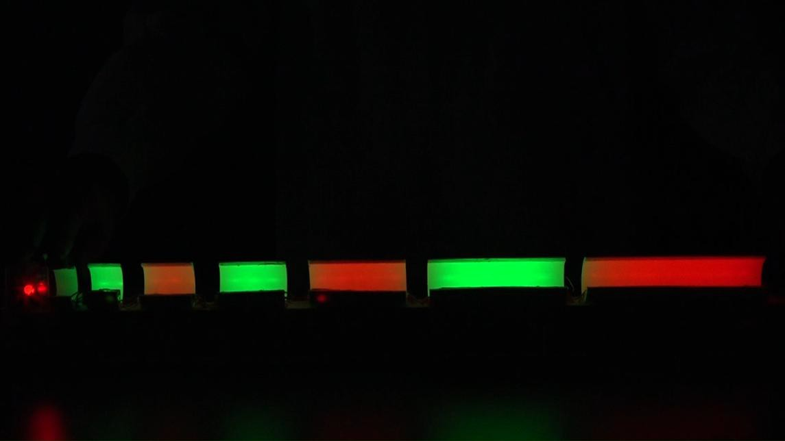

Slide 21




























多级加速器的加速原理
说出过程
说一说

Slide 22





多级加速器的加速原理
这些圆筒 长度又有 什么分布 规律呢？
求出结果
算一算

Slide 23


多级加速器的加速原理
第n号圆筒 的长度为l_{n}
每次加速时，静
电力做功均为eu
neu = ¹ m v_{n}²
2eun
2 m
2
l = ^{T}
n
T
l_{n}=v_{n}∙ ₂
l_{n} ∝ n

Slide 24
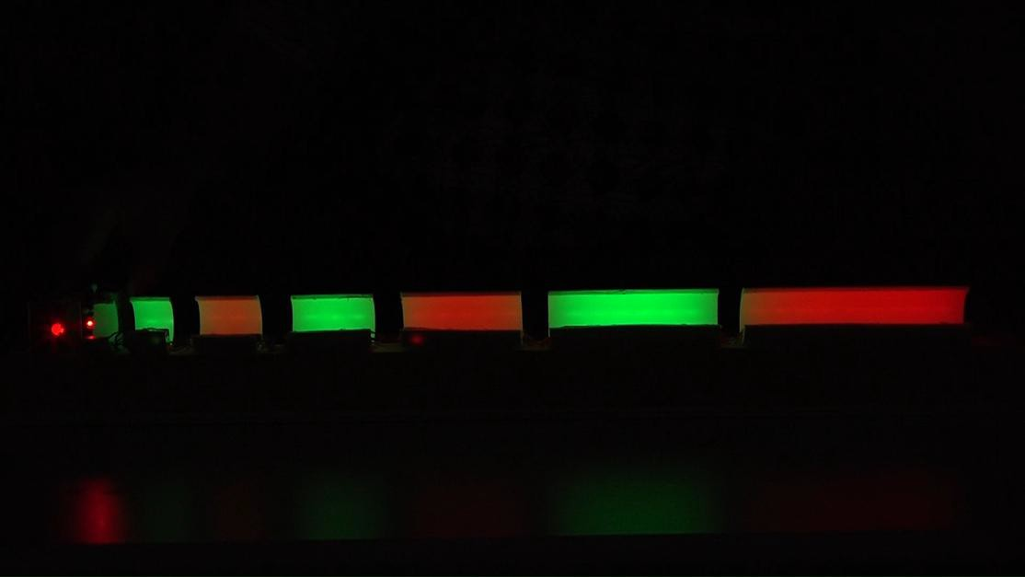

Slide 25





多级加速器的加速原理
换个思路
在相邻圆筒间隙内的加速度为a
e ^{u} = ma
T
l =v ∙
d
n n
2
第1次加速，v ²-v ²=2ad
1 0
第2次加速，v ²-v ²=2ad
2 1
T 2eun m
第3次加速，v ²−v ²=2ad
l_{n}= ₂
3 2
…… ……
第n次加速，v_{n} −v_{n−1} =2ad
2 2

Slide 26
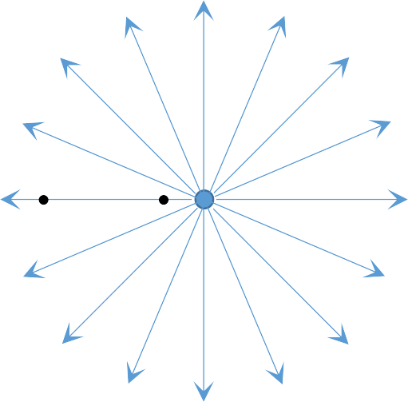


深入讨论
例题2：如图所示，有一个带正电的点电荷形成的电场。 一个电荷量为q质量为m的带正电粒子沿电场线方向向右进入 该电场，该粒子先后通过A、B两点，且通过A点时的速度为
v_{A}。已知A、B两点的电势分别为φ_{A}和φ_{B}，求：粒子通过B点 的速度v_{B}有多大。
该粒子如 何运动呢？
q
+
A B
+Q
想一想

Slide 27
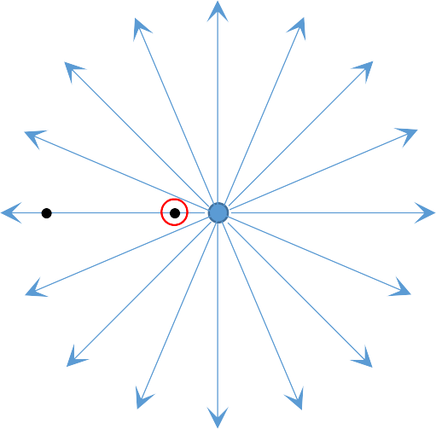
深入讨论
第一种
结论
W = ¹ mv ² − ¹ mv
2
2q(ϕ_{A} −ϕ_{B} )
AB B
A
v_{B} =
v_{A}
2
2 2
m
W_{AB} = q(ϕ_{A} −ϕ_{B} )
第二种
^{E}kA
E_{pA} = E_{kB} + E_{pB}
q
+
+Q
A
B
¹ mv + qϕ = ¹ mv
qϕ
2
2
A A
B
B
2 2

Slide 28
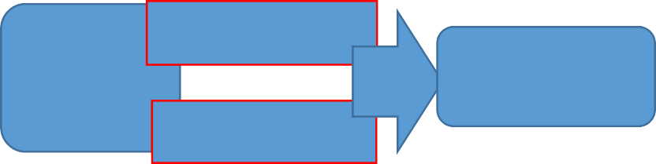
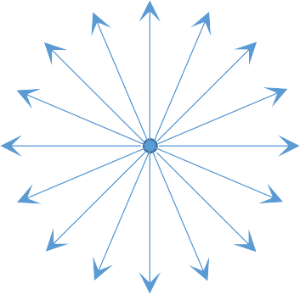

研究思路
速度方向 继续向右
研究对 初速度向右 象（带
向右减速 直线运动
向右继续 减速运动
电粒子
）
加速度向左
加速度向 左且增大
决定
电场
决定
静电力做 功=电势能 的减少量
研究对
粒子仅受
电势能与 粒子动能 总和不变
q
+
v₀
象（带
静电力
+Q
_{电粒子）} 合力做功=
粒子动能 的增加量
深入认识静电场的分布特点是解决问题的基础

Slide 29
课堂小结
解决带电粒子在电场中的运动的一般方法
运动和力
功和能
往往是静电力做功 与动能定理相结合
研究非匀强电场， 或者仅讨论能量等问 题更具优势。
牛顿第 二定律
运动学 规律
研究匀强电场，并 且涉及有关时间讨论的 问题更加适合。

